Slide 1
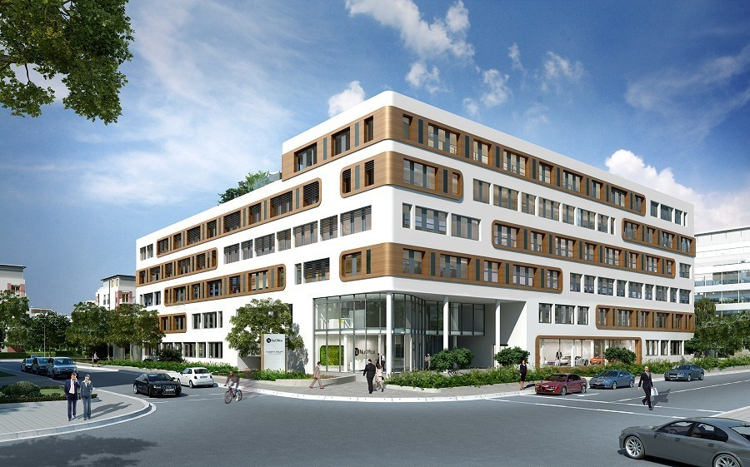
1
مجله تخصصی ایستگاه عمران
گردآوری : علی محمدی

Slide 2
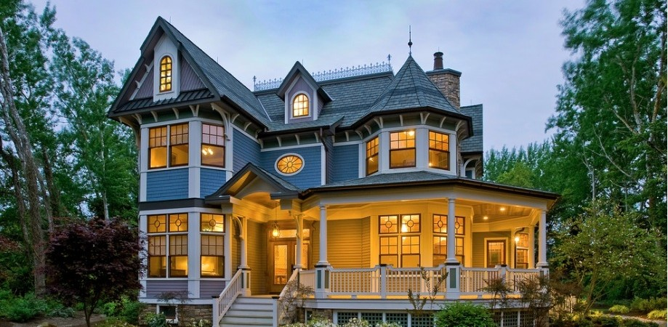

Slide 3
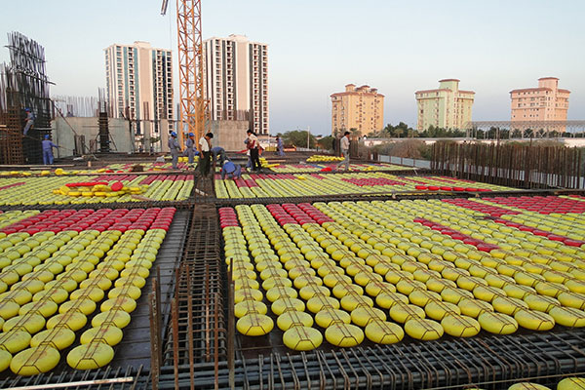
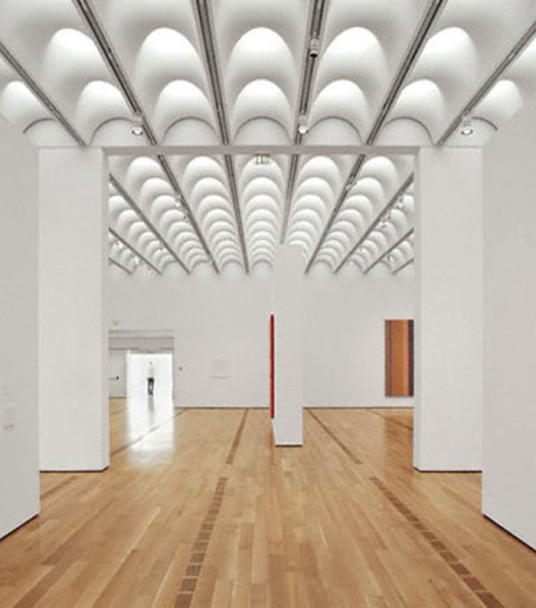
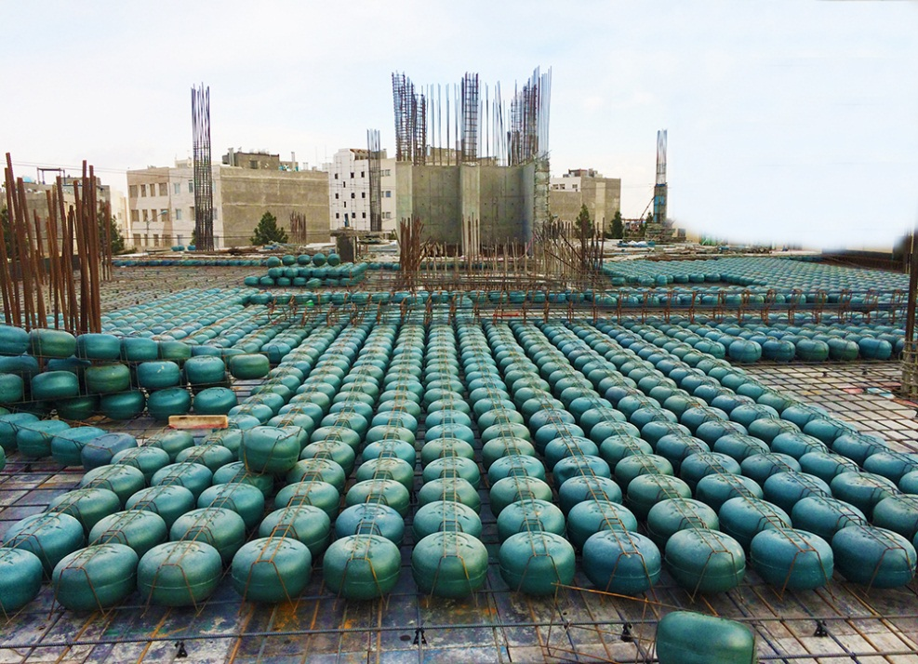
سقف های جدید کوبیاکس
اساس طراحی تکنولوژی Cobiax مبنی است بر سقف سازه ای با ویژگی «سقف دال ۲ طرفه» مشابه سقف های بتنی دال ۲ طرفه مرسوم با این تفاوت که هسته بتن مرکزی در محل هایی که کاربرد سازه ای ندارد با گوی های توخالی جایگزین می گردد. (جنس این گوی ها پلی اتیلن بازیافت یا پلی پروپیلن می باشد)
بدین صورت که این گوی ها در حد فاصل مش های میلگردی بالا و پایین قرار می گیرند. با توجه به اینکه در دال های بتنی ۲ طرفه مشکل تحمل نیروی برشی وجود ندارد، مشکل طراحی این نوع سقف بر مبنای حذف قسمتی از بتن میانی و ایفای عملکرد دال ۲ طرفه می باشد.

Slide 4
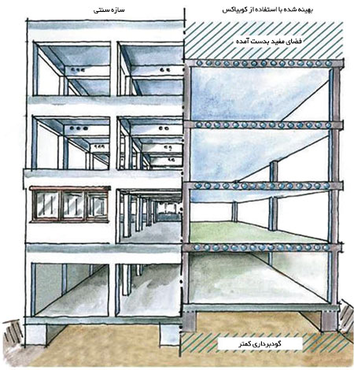
مزایای معماری سیستم کوبیاکس عبارتند از:
انعطاف پذیری در پلان معماری (کاهش عددی ستون ها)
قابلیت پذیرش کاربری های گوناگون
سهولت تغییر کاربری افقی و عمودی
امکان اجرای کنسول تا ۷ متر
امکان ایجاد بازشو در هر شکل و اندازه در سقف
افزایش فضای مفید (قابلیت اجرای دهانه تا ۱۸ متر بدون اجرای ستون)
مزایای اقتصادی سیستم کوبیاکس عبارتند از:
کاهش مصرف بتن
کاهش المان های سازه ای
کاهش مصرف آرماتور
کاهش زمان ساخت
کاهش هزینه های اجرای تأسیسات (حذف تیرها و مشکلات ناشی از آویز تیرها)
کاهش ارتفاع کلی سازه به دلیل بهینه سازی ارتفاع سقف

Slide 5
بتن کفی (بتن سبک) (foam concrete)
مواد تشکیل دهنده : سیمان ،ماسه ،آهک (بسته به نوع بتن کفی)، مواد حبابزا،آب،میکروسیلیس،فوق روان کننده ها(super plasticizer)،خاکستر بادی(fly Asl)، الیاف پروپلین ،پلون .اولین بار در کشور سوئد در سال 1914 بدست آمد
طرز تهیه: ماده کف زا در ضمن اختلاط با آب در دستگاه مخصوص و با سرعت زیادی حباب های هوا را تولید و تثبیت نموده و کف حصال که کاملا پایدار می باشد در ضمن اختلاط با ملات سیمان و ماسه بادی در دستگاه مخلوط کن تولید خمیری روان می کند که به صورت درجا در قالب های فلزی یاپلاستیکی قابل استفاده است. پس از خشک شدن با توجه به درصد ماسه وسیمان دارای وزن 300الی 1600کیلو گرم برمتر مکعب است .

Slide 6
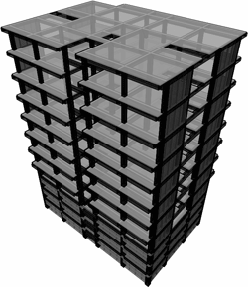
انواع تیر ها
1- تیربتن مسلح با آرماتور برشی جان
2- تیر با خاموت قائم
3- تیر با ارتفاع زیاد
4- تیرهای با ارتفاع خیلی زیاد
5- تیرهای یک دهانه وکنسول
6- تیرهای بتنی پیوسته
7-تیرهای بتنی عمیق با حفره های سرویس
8- تیرهای بتنی مدور

Slide 7
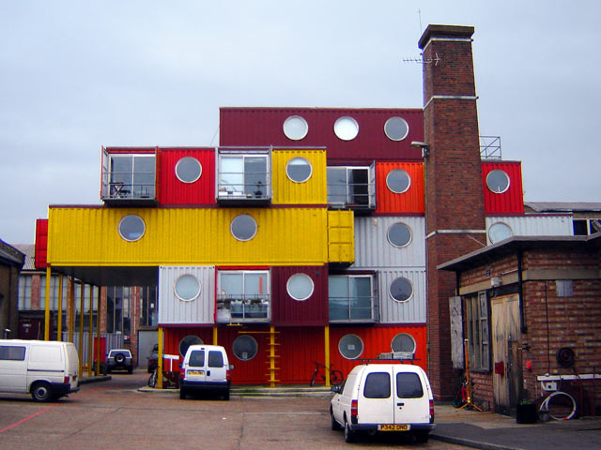
كانكس تاشونده سيار
مبتكر طرح توانسته با استفاده از مواد اوليه فلزي، اتاقك تاشونده سيار بسازد كه مي‌توان آن را به آساني هنگام بروز سيلاب، زلزله يا حوادث ديگر به كار گرفت هدف از ساخت اين كانكس آسان‌سازي روند امدادرساني هنگام بروز حوادث و سرعت بخشيدن به عمليات اسكان آسيب ديدگان و افزايش امنيت اسكان در مناطق آسيب ديده است اتاقك تاشونده در ظرفيت‌هاي ‪ ۱۲تا ‪ ۱۴متر مربع قابل ساخت است و به راحتي مي‌توان ‪ ۱۰تا ‪ ۱۲عدد از اين نوع اتاقك‌ها را با يك دستگاه تريلر منتقل كرد.

Slide 8
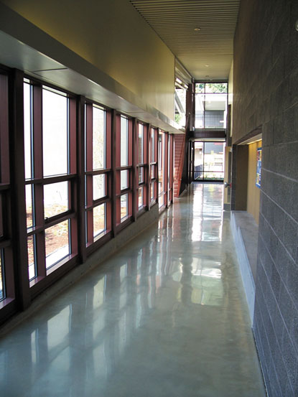
بتن جلا يافته
بتن جلا يافته يا پرداخت شده، تکنيک نسبتاً جديدي است که براي تغيير سطوح دال هاي بتني جديد و يا قديمي به کفي جذاب، پايدار ، نهايي و آماده استفاده بکار مي رود. شرکت رترو پليت پيشگام اين روش از بتن هاي سائيده شده، جلا يافته و سخت کننده هاي شيميايي يا همان متراکم کننده ها از دهه 1990 مي باشد که سيستم آن تا امروز در بيش از 100 ميليون فوت مربع از سطوح بتني استفاده گرديده است. شيوه رترو پليت با پيوستن تکنولوژي اروپايي سايش و جلا دهي سنگي با عوامل متراکم کننده بتن که در آمريکاي شمالي استفاده ميگردد، توسعه داده شد.

Slide 9
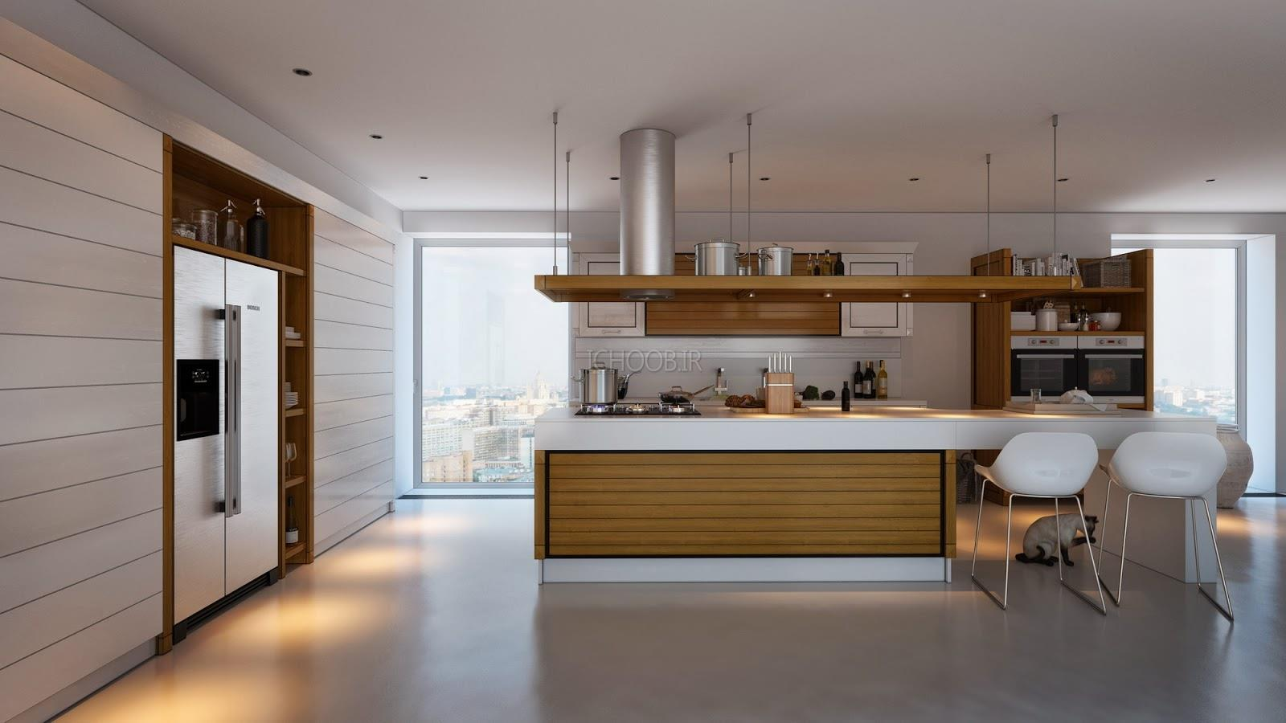
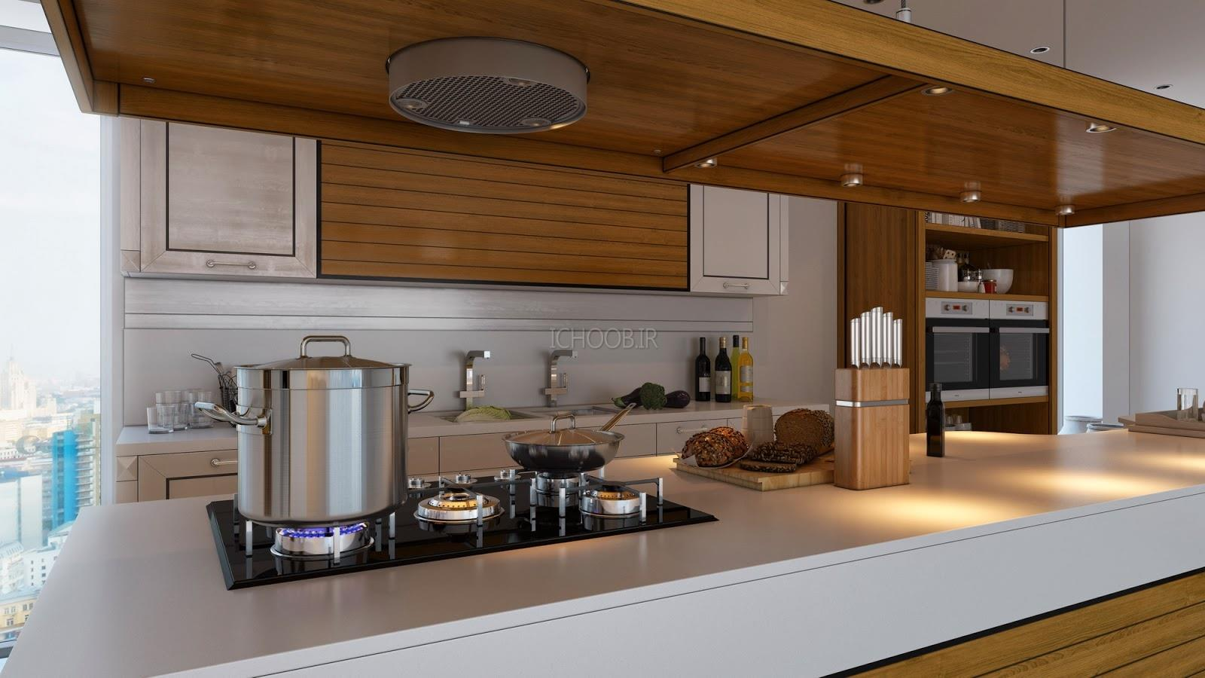
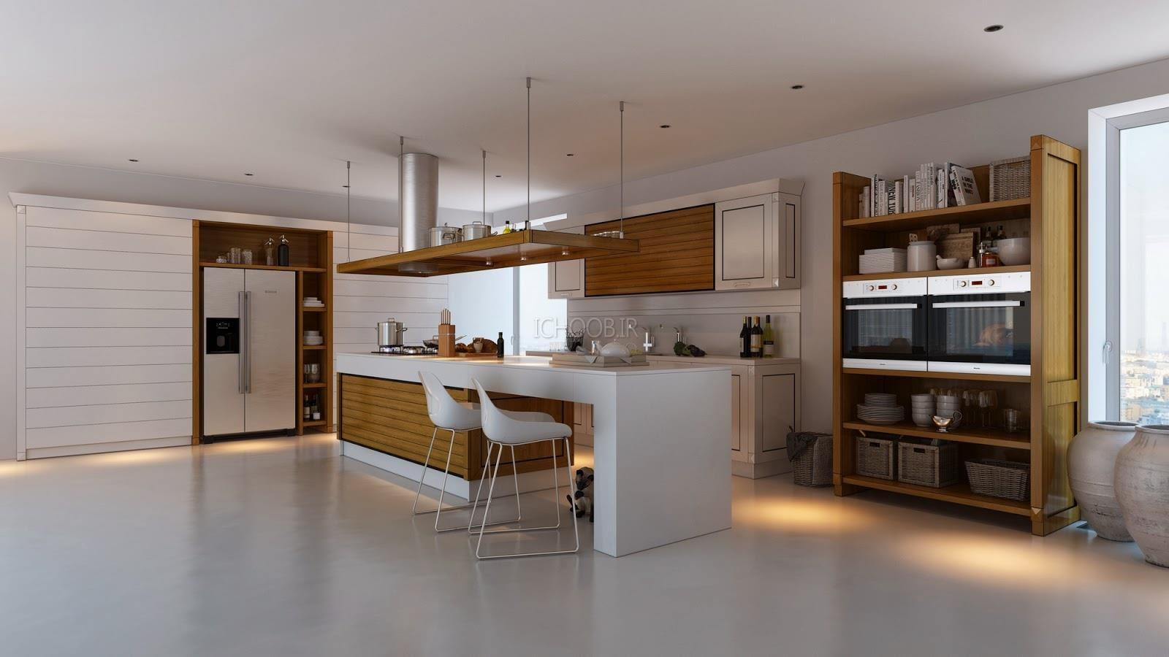
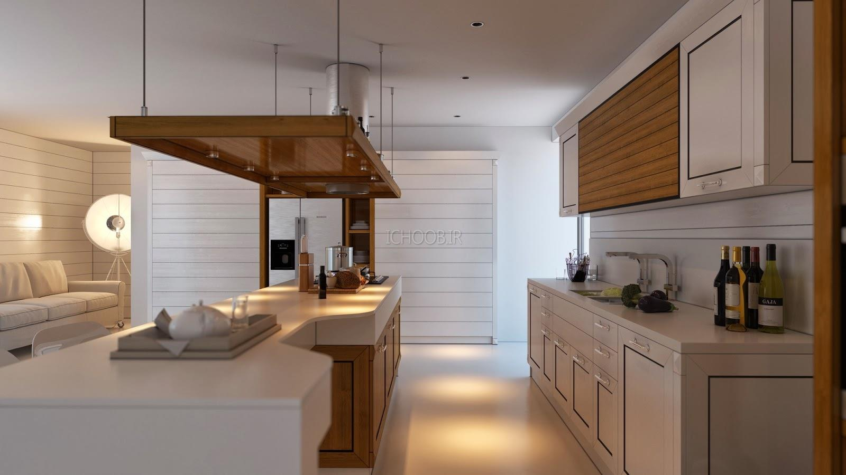
ایده های جدید آشپزخانه مدرن

Slide 10
راه هایی کنترل خزش
استفاده از بتن با مقاومت بالا
استفاده ازمیلگرد
کاهش حجم خمیر سیمان نسبت به سنگدانه
استفاده از عمل آوری بخار تحت فشار
به تعویق انداختن بارگذاری تا زمانی بتن به مقاومت خود برسد

Slide 11
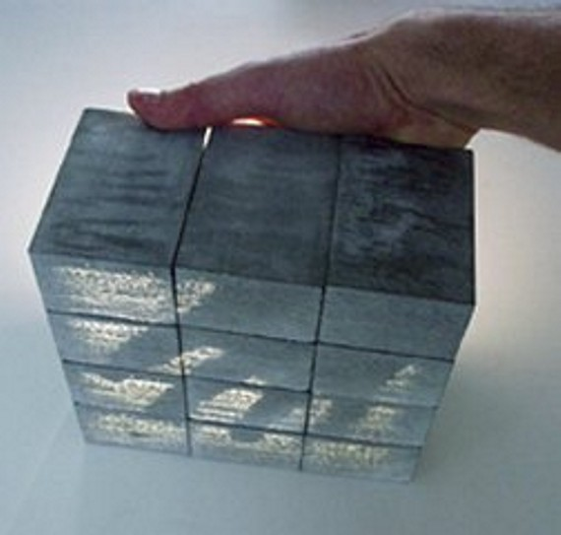
آرون لاسونسنری مجارستانی(Aron Losonczi) نوع جدیدی ازبتن را ایجاد کرد وآن را توسعه بخشید که نوررا از خود عبور می دهد. - بتن عبور دهنده نور امروزه به عنوان یک متریال ساختمانی جدید با قابلیت استفاده بالا مطرح است. این متریال ترکیبی از فیبرهای نوری و ذرات بتن است و می تواند به عنوان بلوکها و یا پانلهای پیش ساخته ساختمانی مورداستفاده قرارگیرد.فیبرها بخاطر اندازه کوچکشان با بتن مخلوط شده و ترکیبی ازیک متریال دانه بندی شده را تشکیل می دهند.به این ترتیب نتیجه کارصرفاً ترکیب دومتریال شیشه وبتن نیست،بلکه یک متریال جدید سوم که از لحاظ ساختار درونی و همچنین سطوح بیرونی کاملاً همگن است به دست می آید.
فیبرهای شیشه باعث نفوذ نور به داخل شیشه می شوند، جالبترین حالت این پدیده نمایش سایه ها دروجه مقابل ضلع نورخورده است، همچنین رنگ نوری که از پشت این بتن دیده می شود ثابت است به عنوان مثال اگر نورسبز به پشت بلوک بتابد درجلوی آن سایه ها سبز دیده می شود. هزاران فیبر شیشه ای نوری به صورت موازی کنارهم بین دووجه اصلی بلوک بتن قرار می گیرند،نسبت فیبرها بسیارکم وحدود 4درصد کل میزان بلوک ها است. علاوه بر این ، فیبرها به خاطر اندازه کوچکشان با بتن مخلوط شده وتبدیل به یک جزء ساختاری می شوند بنابراین سطح بیرون بتن همگن و یکنواخت باقی می ماند.
بتن با خاصیت عبور نور

Slide 12
هتـلی بی نظیـر در کـف اقیـانوس
تصور کنید قدم به ساختمانی می‌گذارید و وقتی وارد آسانسور می شوید، به جای اینکه به سمت بالارفته و نمایی وسیع از شهر و یا ساحل دریا دیده شود، به عمق ۶۰ متری زیر آب بروید و با ماهیانی که در آب جابجا می‌شوند روبرو ‌شوید! نه این یک فیلم یا رمان تخیلی اوایل قرن بیستم نیست و قرار نیست به یک پایگاه مخفی در اعماق آب بروید؛ این هتلی است که یک گروه طراح قرار است در دبی و در سواحل خلیج فارس به آن رنگ واقعیت ببخشند. به نوشته مجله معماری؛ یک شرکت سوئیسی با نام دی.او.تی (deep ocean technology) به تازگی طرح هتلی آبی دیسکی شکل خود را برای ساخت در دبی به تصویب رسانده‌اند که نیمی از این هتل یعنی ۲۱ طبقه از آن در اعماق آب خواهد بود و نیم دیگر آن بر روی آب ساخته خواهد شد. البته این اولین باری نیست که ایده ساخت چنین هتلی مطرح می‌شود اما در مرتبه گذشته که اتفاقا باز هم در دبی مطرح شده بود، طرح کاملا راکد شده و پروژه آغاز نشد. با وجود فناوری بکار رفته در ساخت این هتل و لذت و استفاده انسان‌ها از آن، به نظر چنین بنایی باعث بیشتر شدن تخریب محیط زیست خواهد شد.

Slide 13
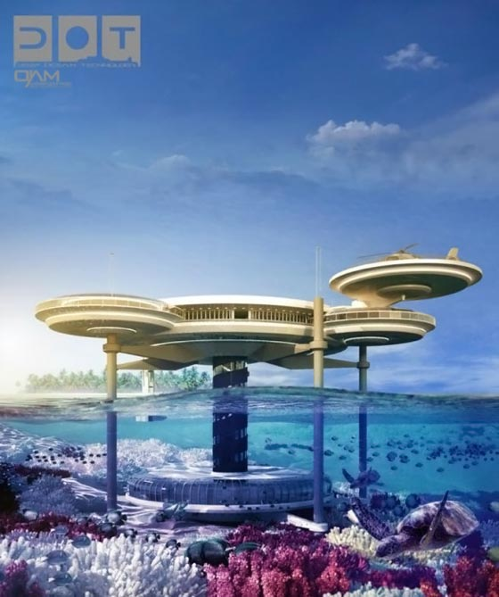
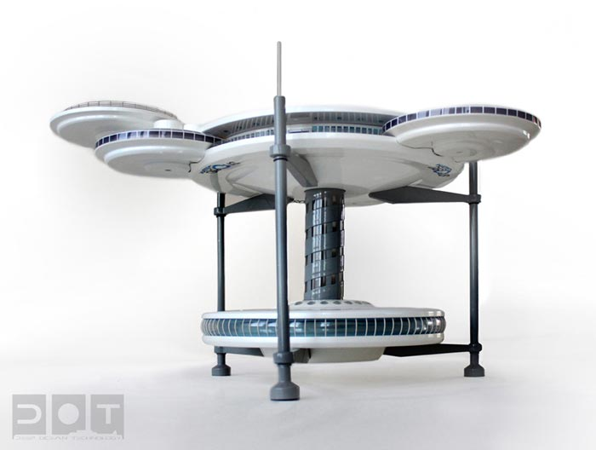

Slide 14
نمایـشگاهی از کلکسیـون BMW در شهـر مونیـخ
این نمایشگاه که اولین مکان بعنوان موزه بی ام و می باشد در دهکده المپیک مونیخ کشور آلمان واقع شده است. جاییکه علاوه بر موزه و نمایشگاه، کارخانه و دفتر مرکزی این خودروسازی در آن قرار دارد. در موزه BMW که ظاهر آن مانند یک دالون پیچ خورده است، انواع مختلف ماشین ها و قطعات به کار رفته در بی ام و از اولین سری تا جدیدترین مدل ها قابل مشاهده است. از سری های لوکس این برند گرفته تا مدل های اسپورت که در زمان خود جایگاه بهترین خودروهای جهان را داشت.
موزه BMW که نقش بسزایی در نمایش میراث و سنن گروه BMW داشته، جلوه‌گر تجربیات، پیشرفت و فن‌آوری محصولات این شركت در طول سالهای فعالیت آن نیز هست. این مجموعه با وسعتی معادل 5000 متر مربع و 120 غرفه متنوع مكان بسیار مناسب و در خور توجهی برای بازدیدكنندگان فراهم آورده كه هر بخش بازتاب دهنده اهمیت و نقش پررنگ این شركت در عرصه جهانی است.

Slide 15
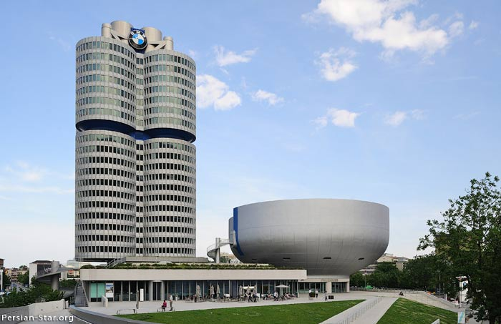
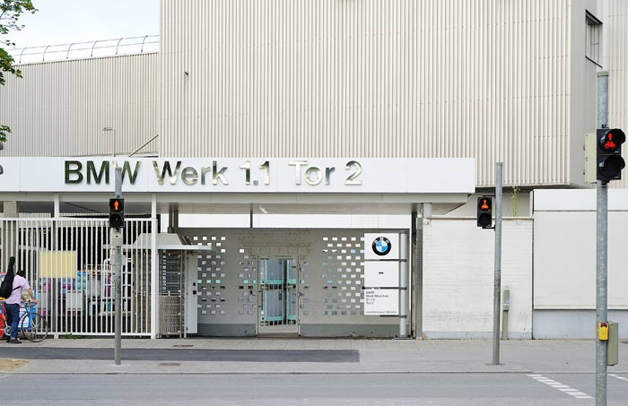
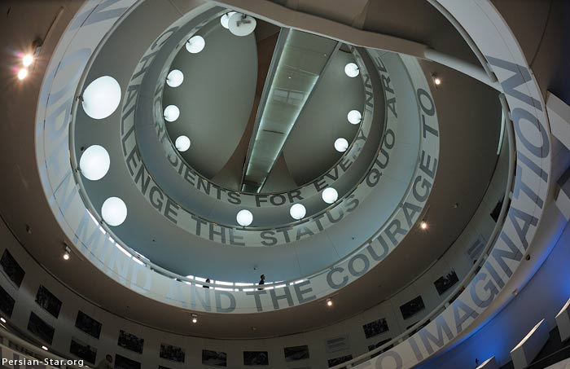

Slide 16
موزه لوور پاریس
موزه لوور را می‌توان مشهورترین موزه دنیا دانست و بدون تردید وجود نام این موزه در صدر فهرست بهترین موزه‌های دنیا كاملا منطقی و قابل پذیرش است. این موزه در ابتدا قصر یكی از پادشاهان سلسله بوربون‌ها در فرانسه بوده كه در حدود 200 سال پیش به موزه تبدیل شد. اشیای این موزه از سراسر جهان و مربوط به طیف وسیع زندگی انسان از ابتدایی‌ترین مرحله تمدن تا نیمه‌ابتدایی قرن نوزدهم را شامل می‌شود. تقریبا از هر هنرمند مشهوری كه در دنیا وجود دارد، می‌توان اثری در این موزه پیدا كرد و در این میان، بدون تردید مشهورترین اثر موجود تابلوی مشهور مونالیزا اثر لئوناردو داوینچی است. این جمله در مورد موزه لوور مشهور است كه تنها با دیدن این موزه می‌توان نیمی از آثار هنری تمدن‌های مختلف جهان را دید.

Slide 17
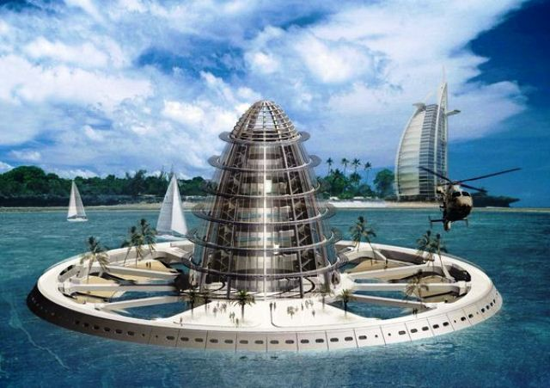
9 طراحی که عصر حاضر را دگرگون کردند
1-اَندری پاتمن
۲-زاها حدید
۳- کِلی هاپن
۴-هِلا جانجریس ۵-پاتریشا لیگورا
۶-مَتلی کِراست
۷-کدی ون ایجک
۸- گروه Front Design
۹-ایندیا مهدوی

Slide 18
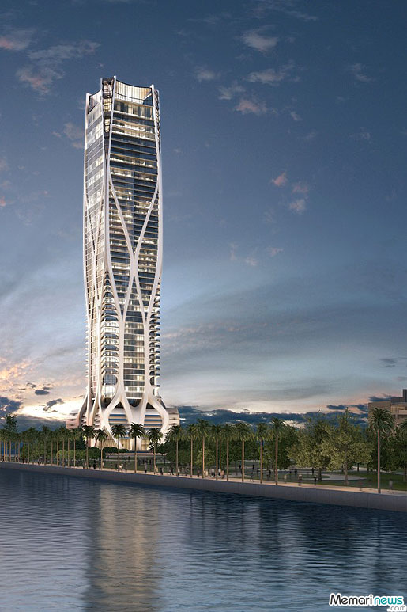
برج موزه هزاره زاها حدید
این برج به عنوان اولین آسمانخراش طراحی شده توسط زاها حدید، زینت بخش خط آسمان نیمکره غربی می‌‌باشد. این برج ۶۰ طبقه که دارای چند مالک می‌‌باشد، نقشه برج را با اسکلت بتنی‌ برجسته‌ای می‌‌پوشاند.
برج موزه هزاره، یکی‌ از چندین طرح طراحی شده توسط معماران که شروع به ریشه دوانیدن در شهر میامی خواهد کرد، در جریان سرمایه گذاری‌ها در املاک و ساختمان تغییراتی ایجاد می‌‌کند که به تنهایی توسط محل آب نماها تا معماری که گران و مجلل می‌‌باشد، تحت تاثیر قرار می‌‌دهد. یک ساختمان کندویی ۸۳ طبقه‌ای که از ۵۴۰۰ تا ۱۱۰۰۰ فوت مربعی و امکانات رفاهی‌ مانند آسانسور‌های شخصی‌، اتاق‌های رسانه‌ای و کتابخانه‌ها را نمایان می‌‌سازد، ۵ تا ۱۵ میلیون دلار در هر واحد هزینه خواهد داشت.

Slide 19
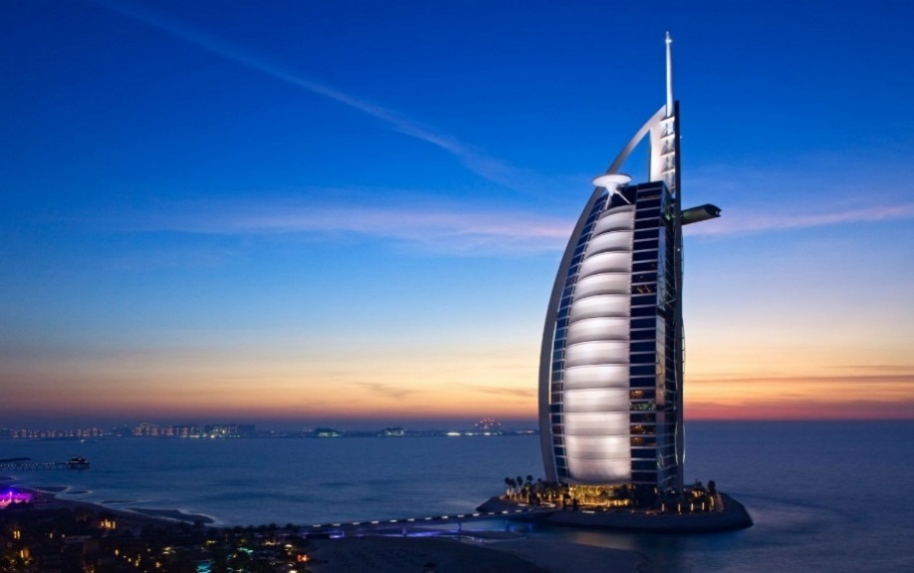
هتل برج العرب
ساختمان این برج ۳۲۱ متر ارتفاع دارد و در جزیره‌ای مصنوعی قرار دارد کوچک‌ترین اتاق هتل ۱۶۹ و بزرگ‌ترین اتاق آن ۷۸۰ متر مربع مساحت دارند.
طراحی جالب این هتل به شکل حرف V خمیده می‌باشد که یک دکل به آن متصل شده‌است.در فضای بین دکل و اسکلت اصلی V شکل بخش ساختمانی برج به صورت خمیده قرار دارد. به واسطه این طراحی در روز بدنه سفید برج یک نور شیری و لطیفی را داخل هتل ایجاد می‌کند در حالیکه شیشه شفاف جلو، مقدار زیادی نور و روشنایی ایجاد می‌کند. در شب نیز با بکار بردن نور پردازیهای صورت گرفته نمای زیبایی دارد.

Slide 20
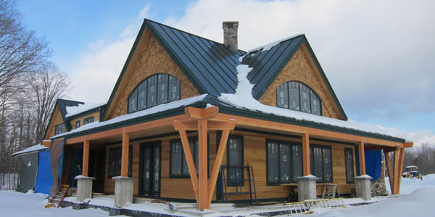
سیستم اتوماسیون ساختمان
" يك ساختمان هوشمند ساختماني است كه در بر دارنده محيطي پويا و مقرون به صرفه بوسيله يكپارچه كردن چهار عنصر اصلي يعني سيستمها، ساختار، سرويس ها، مديريت و رابطه ميان آنها مي باشد"
کنترل روشنایی
کنترل پرده ها
کنترل تردد
سیستم امنیتی
کنترل سیستم گرمایش و سرمایش
کنترل سیستم های صوتی و تصویری
کنترل از طریق تبلت + گوشی هوشمند + ریموت

Slide 21
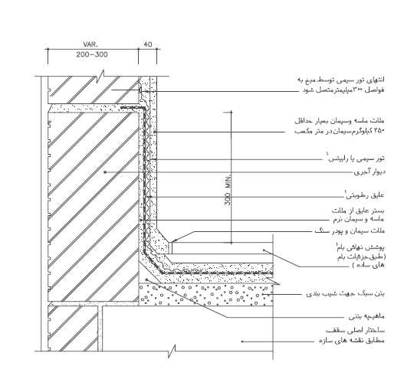
دتایل عمرانی
عایق بندی جانپناه

Slide 22
مواردی که قبل از جوشکاری باید در نظر گرفته شود
Groove angl
Root opening
Joint alignment
Backing
Consumable insert
Joint cleanliness
Tack welds
زاویه شیار
دهانه ریشه
ترازبندی اتصال
پشت بند
الکترود مصرفی
تمیز بودن اتصال
پیش گرم کردن

Slide 23
مشخصات مکانیکی فولادهای تولیدی کارخانه فولاد ایران
تغییر شکل نسبی در هنگام گسیختگی | تنش گسیختگی | تنش جاری شدن | نوع فولاد میلگرد
25 % | 3800 | 2300 | Al
19 % | 5000 | 3200 | All
14 % | 6000 | 4200 | Alll

Slide 24
درصد مقاومت فشاری انواع سیمان پرتلند
نرمی سیمان | 90 روزه | 28 روزه | 7 روزه | 1 روزه | نوع سیمان
1800 | 100 % | 100 % | 100 % | 100 % | یک
1800 | 100 | 90 | 85 | 75 | دو
2600 | 100 | 110 | 120 | 190 | سه
1900 | 100 | 75 | 55 | 55 | چهار
1900 | 100 | 85 | 75 | 65 | پنج

Slide 25
حداقل قطر خم های میلگرد های اصلی
) Dحداقل قطر خم ( |  |  | نوع میلگرد
فولاد سخت | فولاد نیمه سخت | فولاد نرمه | قطر میلگرد
6 $d_{b}$ | 5 $d_{b}$ | 5 $d_{b}$ | کمتر از 28 میلیمتر
8 $d_{b}$ | 6 $d_{b}$ | 5 $d_{b}$ | 28 تا 34 میلیمتر
10 $d_{b}$ | 10 $d_{b}$ | 7 $d_{b}$ | 36 تا 55 میلیمتر
S220=فولاد نرمه
S300=فولاد نیمه سخت
S220=فولاد نرمه
= قطر اسمی میلگرد$d_{b}$

